Slide 1


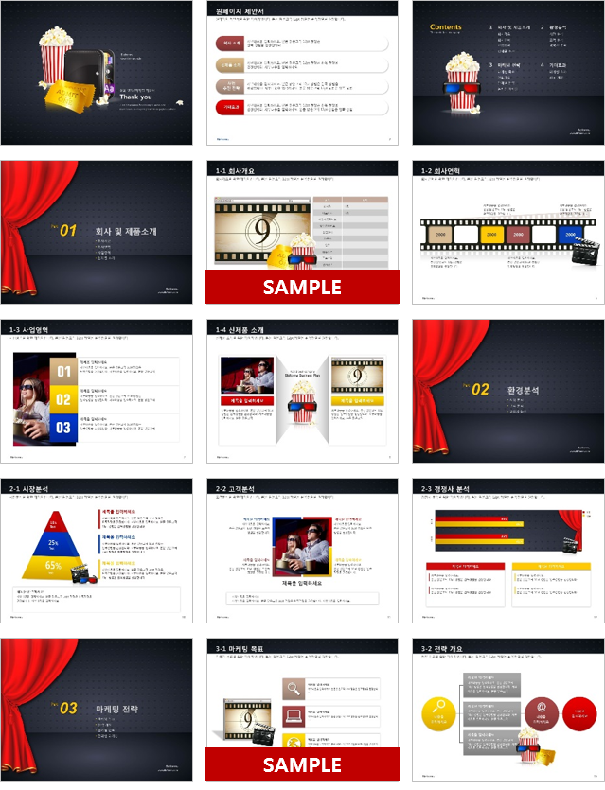
Bizforms PowerPoint
문화 제안서(영업마케팅)
파워포인트 > 표준작성법 > 제안서
제안서 표준작성 샘플 포함
22 page
원본 PPT 바로가기 >
http://www.bizforms.co.kr/bms/check.asp?code=bs3217338750418&go_url=http%3a%2f%2fpowerpoint.bizforms.co.kr%2fform_view%2fview.asp%3fnumber%3d105861%26v_flag%3d0

Slide 2






04
전문가 조언
1-1 회사개요
회사개요를 위한 페이지입니다. 본문 맑은고딕 12pt 정렬은 왼쪽정렬을 권장합니다.
[회사개요]
회사의 전체 개요 및 현황에 대해 작성합니다.
경우에 따라 코스닥 등록일 및 공장주소, 매출액, 경영 비전 등을 함께 작성할 수 있습니다.
항목 | 항목
회사명 | 내용
대표이사 | 내용
사업자등록번호
법인등록번호
설립일자
자본금
업종
매출실적
주요사업
임직원수
주소
이 상자는 출력 시 나오지 않습니다.
완성 후 삭제해주세요.
Bizforms

Slide 3

11
전문가 조언
3-1 마케팅 목표
마케팅 목표를 위한 페이지입니다. 본문 맑은고딕 12pt 정렬은 왼쪽정렬을 권장합니다.
[마케팅 목표]
앞서 마케팅 할 대상을 설명하고 환경분석에서 시장가능성이 있음을 설명하였습니다.
마케팅 목표는 제품, 브랜드, 기업의 영업과 마케팅으로 얻고자 하는 목표에 대해 작성하시면 됩니다.
제목을 입력하세요
세부내용을 입력하세요. 본문 맑은고딕 10pt 정렬은 왼쪽정렬을 권장합니다.
이 상자는 출력 시 나오지 않습니다.
완성 후 삭제해주세요.
제목을 입력하세요
세부내용을 입력하세요. 본문 맑은고딕 10pt 정렬은 왼쪽정렬을 권장합니다.
제목을 입력하세요
세부내용을 입력하세요. 본문 맑은고딕 10pt 정렬은 왼쪽정렬을 권장합니다.
Bizforms

Slide 4


Slide 5


Slide 6

원본 PPT
바로가기
http://powerpoint.bizforms.co.kr/form_view/view.asp?number=186250&v_flag=0

Slide 7









Bizforms PowerPoint
제안서 추천 파워포인트 샘플
Ctrl + 클릭 시 페이지로 이동합니다.
바로가기 >
바로가기 >
바로가기 >
바로가기 >
바로가기 >
바로가기 >
바로가기 >
바로가기 >

Slide 8








Bizforms PowerPoint
컬러별 추천 파워포인트 샘플
Ctrl + 클릭 시 페이지로 이동합니다.
바로가기 >
바로가기 >
바로가기 >
바로가기 >
바로가기 >
바로가기 >
바로가기 >
바로가기 >

Slide 9


